Slide 1
- PERANCANGAN – SISTEM
OLEH
FERA RINDIANTIKA

Slide 2
PERANCANGAN SISTEM
Rencana Kebutuhan
Rencana Sistem
Rencana Desain
Desain Proses Kerja
Desain Penyebaran Sistem
Desain Database
Desain Tampilan

Slide 3

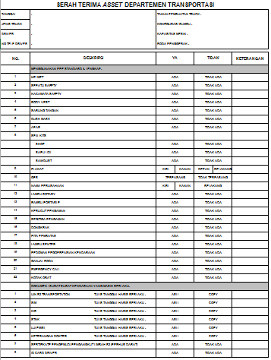
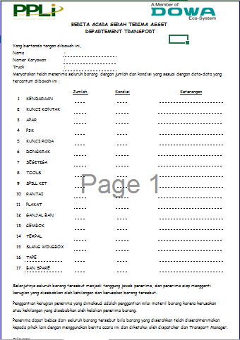
Rencana kebutuhan

Slide 4
DESAIN PROSES KERJA
Mulai
Mulai
Mulai
Masukkan ID Card dan Password
Menyiapkan Data
Tampilan Menu Utama
Tidak
Login
Tampilan Menu Utama
Tidak
Pilihan APD Driver
Autentifikasi
Selesai
Menu Rincian
Pesan
Kesalahan (Warning)
Tidak
Masukan benar?
Gambar 2 Diagram Alir Menu Utama
Selesai
Ya
Gambar 3 Diagram Alir Menu Utama pilihan menu APD driver
Pesan
Berhasil
Menu Utama
Selesai
Gambar 1 Diagram Alir Menu Login

Slide 5
Mulai
Mulai
Pilihan Menu APD driver
Tampilan Menu Utama
Tidak
Pilih Tombol Menu Cek Ada/Tidak
Tidak
Pilih Logout?
Ya
Simpan Data
Menu Login
Pesan Berhasil
Selesai
Tampilan Menu Utaman
Gambar 5 Diagram Alir Menu Utama Pilihan Logout
Selesai
Gambar 4 Diagram Alir Menu Utama

Slide 6
Desain penyebaran sistem
.
Pengguna
Aplikasi Mobile
Web Service
Digunakan oleh driver
Admin
Web
Web Server
Database server
Gambar 6 Deployment Diagram System

Slide 7
DESAIN TAMPILAN APLIKASI
STEAPPS

Slide 8
Menu login
Logo aplikasi STEApps
Logo aplikasi STEApps
LOGO APLIKASI
ID Card
ID PENGGUNA
ID Card
ID Card Driver
ID Card Driver
Password
Password
PASSWORD PENGGUNA
Password
Register
Login
TOMBOL MASUK
TOMBOL PENDAFTARAN APLIKASI

Slide 9
Desain tampilan MENU UTAMA DAN SUB MENU
Logo aplikasi STEApps
LOGO APLIKASI
KELENGKAPAN APD DRIVER
WELCOME
PENGGUNA APLIKASI
HELM
Ada
Tidak
AGUS,
IDENTITY
IDENTITAS PENGGUNA
SAFETY SHOES
Ada
Tidak
SUB MENU PADA APD DRIVER
LOGOUT
TOMBOL KELUAR UNTUK PENGGUNA
SAFETY GLASSES
Ada
Tidak
APD DRIVER
KELENGKAPAN KENDARAAN
MENU UTAMA
PLACARD
SURAT DAN MASA BERLAKU
CODE TRUCK
KEMBALI KE TAMPILAN MENU UTAMA
Back
Save
TOMBOL MENYIMPAN DATA LAPORAN
Send
MENGIRIM KE ADMIN
Gambar 8 Tampilan Menu Utama
Gambar 8 Tampilan Menu APD Driver

Slide 10
Hi (Nama Driver) Please Entered Your Code Truck
CODE TRUCK
PENGISIAN CODE TRUCK
Back
Save
MENYIMPAN DATA DAN KEMBALI KE TAMPILAN MENU UTAMA
Gambar 9 Tampilan Pengisian code kendaraan

Slide 11
Pengujian dengan Kotak Hitam
Nama Pengujian | Bentuk Pengujian | Hasil yang diharapkan | Hasil Pengujian
Tampil halaman login | Membuka aplikasi | Menampilkan halaman login | Berhasil
Berhasil masuk | Mengklik tombol masuk setelah mengisi nama pengguna dan kata sandi dengan dengan benar | Menampilkan halaman menu utama | Berhasil
Gagal masuk | Mengklik tombol masuk setelah mengisi nama pengguna atau kata sandi salah atau sedang tidak terhubung jaringan | Menampilkan pesan kesalahan | Berhasil

